Slide 1
EMS20 Week 1 Lab 1

Slide 2
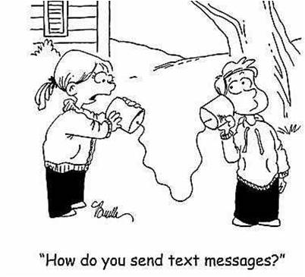
Onderwerp EMS20
Communicatie!
In de context van Embedded Systemen

Slide 3

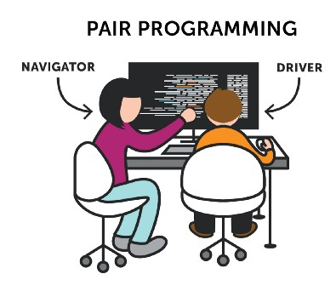
Werkvormen
Per week 6,5 uren:
1,5 uur theorieles
2 x 2,5 uur practicum
  Begin maken met de labopdrachten
  Feedback vragen en krijgen van de docent
https://medium.com/@tomspencer_uk/pair-programming-and-problem-solving-4531ef3bf171

Slide 4
Toetsing en beoordeling
Twee toetsen:
Het praktische deel wordt getoetst door middel van een eindopdracht dat wordt onderbouwd met een screencast (45%).
Het theoriedeel wordt getoetst door een schriftelijke openboektoets (55%).

Slide 5
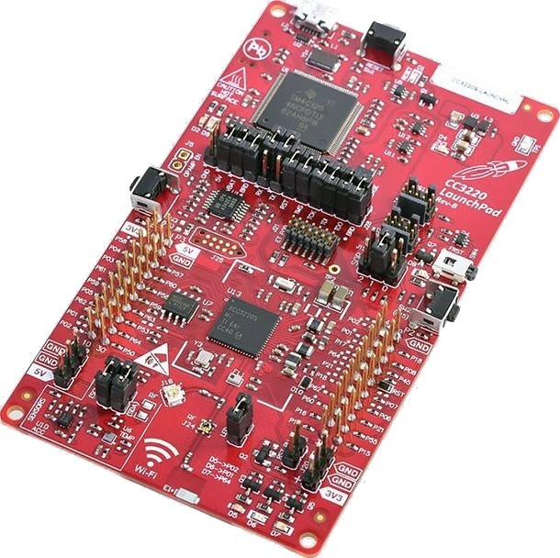
SimpleLink™ Wi-Fi® CC3220S LaunchPad™
CC3220S SoC:
  32-bit ARM® Cortex®-M4
  Wifi processor
  Wifi radio
Te koop in de HintShop (€54)

Slide 6
Hoe kan het bord stuk gaan?
Te hoge spanningen of stromen
  Electro Static Discharge (2:27)
  Externe schakelingen

Slide 7
Hoe blijft het bord heel?
Vervoeren in ESD veilig zakje, in originele verpakking.
Meten voordat je iets aansluit:
  Max is 3.8 volt voor de launchpad I/O pinnen.
  Met verkeerde polariteit maar 0.5 volt!
Bord alleen aan zijkanten vastpakken.
  Kijk vooral uit bij de RF antenne aansluitingen.

Slide 8
Leerdoelen Week 1 Lab 1
Leerdoelen week 1 lab 1. Je leert hoe je:
CC3220S LaunchPad kunt flashen zodat er geen wifi access point meer wordt opgestart als het bord wordt aangezet;
een C-programma kunt uitvoeren op de CC3220S LaunchPad;
Booleaanse variabelen kunt gebruiken in een C programma;
vanuit je C programma, dat draait op de CC3220S LaunchPad, uitvoer kunt printen in een window van CCS;
invoer vanaf je toetsenbord, via CCS, kunt doorgeven aan je C programma dat draait op de CC3220S LaunchPad.

Slide 9
Opfrissen EMS10 C-programmeren
Je herhaalt hoe je in C-code:
verschillende typen variabelen kunt gebruiken:
gehele getallen, reële getallen en karakters;
een beslissing maakt om bepaalde code wel of niet uit te voeren;
bepaalde code herhaald uit kunt voeren;
een functie kunt definiëren en aanroepen;
argumenten aan een functie kun meegeven en een returnwaarde vanuit een functie kunt teruggeven;
arrays en strings kunt definiëren en gebruiken.

Slide 10
Volgende lab…
Pointers in C.

Slide 11

Aan de slag!
Aan de slag met Opdrachten_Week_1_Lab_1.pdf

